Slide 1
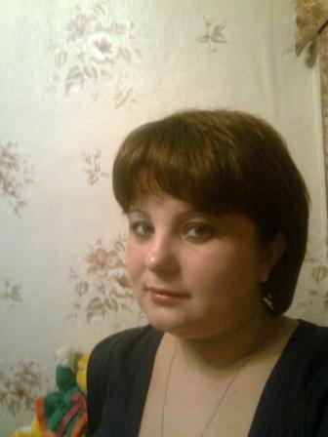
учителя математики
Худоноговой Виктории Анатольевны
МКУ СОШ №2 г.Нижнеудинск
ПОРТФОЛИО

Slide 2
Я –
УЧИТЕЛЬ МАТЕМАТИКИ

Slide 3
Структура портфолио
Общие сведения
Мое педагогическое кредо
Результаты педагогической деятельности
Научно-методическая деятельность
Портфолио документов
Научно-методическая деятельность

Slide 4
Общие сведения
Дата рождения | 13 июня 1983 года
Образование | высшее, Иркутский государственный педагогический университет, 2005г.
Специальность | математика
Квалификация | учитель математики и информатики
Стаж работы | 6 лет
Квалификационная категория | вторая, 2010 год

Slide 5
Мое педагогическое кредо
Расскажи – и я забуду, покажи – и я, может быть, запомню, вовлеки - и я пойму
Я - учитель математики, но обучать предмету не является моей главной целью . В первую очередь, я стремлюсь научить ученика правильно воспринимать полученную информацию и уметь ее применять. Всем знакома фраза «учись учиться». Чтобы быть успешным в современном мире, необходимо уметь учиться, уметь пользоваться полученными знаниями.
Я стараюсь научить ребят думать, рассуждать и выражать свои мысли понятно для других.

Slide 6
Результаты педагогической деятельности
Результаты ЕГЭ (2012г)
Экзамен | Ср. балл | Область
ЕГЭ (44 чел) | 42,6 | 41,7

Slide 7
Результаты освоения обучающимися образовательных программ
Критерий | 2009-2010 | 2010-2011 | 2011-2012
Успеваемость | 100% | 100% | 100%
Качество | 39% | 41% | 51%

Slide 8
Участие обучающихся в олимпиадах
Год | Конкурс | Уровень | Кол-во уч-ся | Результат
2010 | «Кенгуру» | всерос. | 15 | сертификаты
2010 | «Авангард» | всерос. | 2 | сертификаты
2011 | Всероссийская олимпиада школьников | муницип. | 1 | победитель
2012 | «Кенгуру» | всерос. | 13 | сертификаты
2012 | IV Всероссийская дистанционная олимпиада по математике | всерос. | 5 | призер, участники

Slide 9
Доля обучающихся, поступивших в вузы по специальности

Slide 10
Научно-методическая работа
Используемые образовательные ресурсы
Наименование технологии | Как применяю
Дифференцированное обучение | Учет возрастных особенностей
Обучение в сотрудничестве | Работа в группах
Исследовательские методы в обучении | Практическая работа с выводом новых правил, свойств
Игровые технологии | Игровые приемы и ситуации, нестандартные уроки
Проблемное обучение | Создание проблемной ситуации
Инновационные технологии | Мультимедийное сопровождение урока

Slide 11

Учебно-методический комплекс
Математика 5-6 кл., Виленкин Н.Я
Обоснование: преемственность между начальной школой и средним звеном, логическое построение материала, много заданий развивающего и повышенного уровня, подготовка к изучению систематических курсов алгебры и геометрии

Slide 12
Алгебра 7-9 кл., Макарычев Ю.Н.
Обоснование: простота и доступность изложения теоретического материала, задания расположены от простых к более сложным, имеются задания на повторение предыдущих тем и набор заданий на повторение каждой темы после ее изучения

Slide 13
Геометрия 7-9 кл., Атанасян Л.С.
Обоснование: хорошая поддержка курса (рабочие тетради, тесты в формате ГИА, контрольный работы в форме теста), последовательное и компактное изложение материала, расположение задач от простых к более сложным

Slide 14
МЕТОДИЧЕСКАЯ ТЕМА ШКОЛЫ:
Системно-деятельностный подход в обучении математике через использование ЭОР
ТЕМА ПО САМООБРАЗОВАНИЮ:
Системно-деятельностный подход как средство формирования ключевых компетенций на уроке математики
Цель: изучение теоретических основ системно-деятельностного подхода и применение его в своей практике
Пути реализации: преемственность, использование современных образовательных технологий, учет особенностей обучающихся

Slide 15
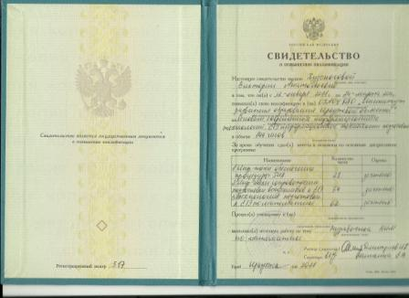
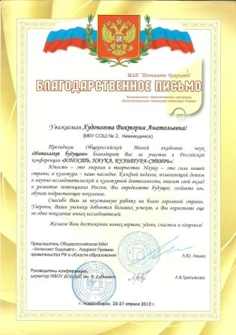
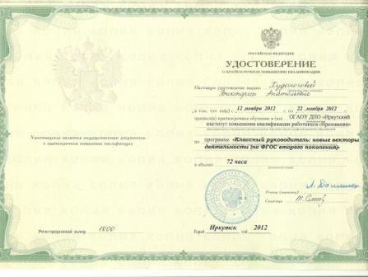
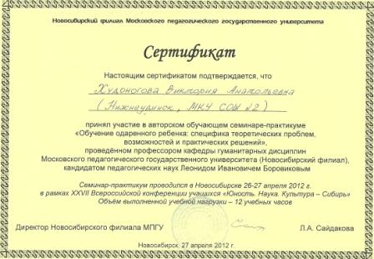

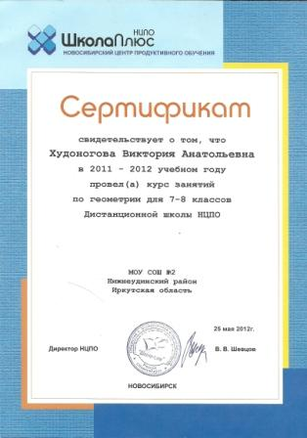
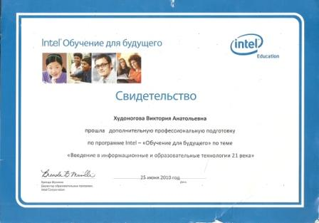
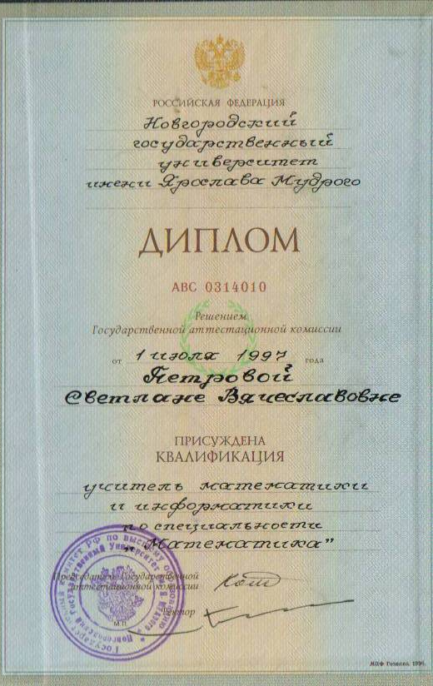
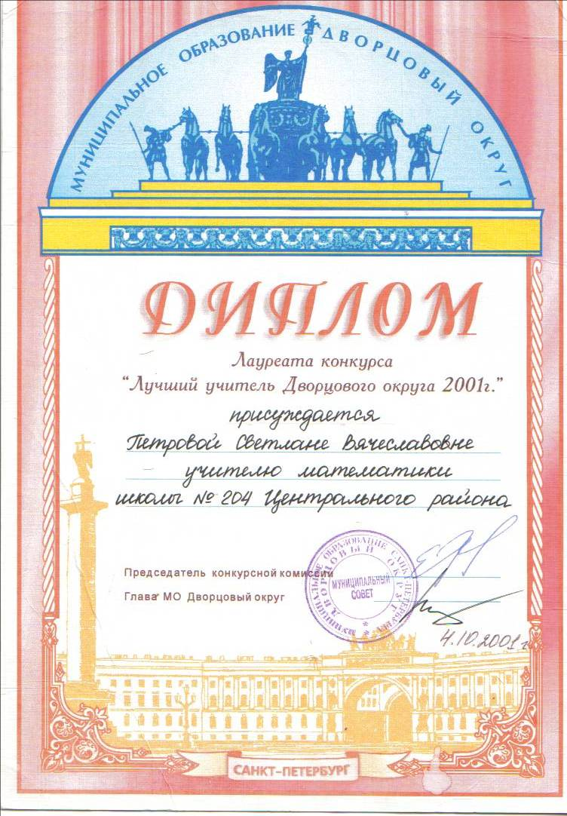
Портфолио документов

Slide 16
Научно-методическая деятельность
Курсовая подготовка
-«Введение в информационные и образовательные технологии 21 века» (2010г.)
-«Основы современных образовательных технологий. ЕГЭ: информационные технологии подготовки» (2011г.)
-Семинар-практикум «Обучение одаренного ребенка: специфика теоретических проблем, возможностей и практических решений» (2012г.)
-«Классный руководитель: новые векторы деятельности (по ФГОС второго поколения)» (2012г.)

Slide 17
Портфель конспектов открытых уроков
«Нахождение дроби от числа» (6Б класс, 2010г)
«Сумма углов треугольника» (7А класс, 2012)
«Решений уравнений и задач» (5В класс, 2012)

Slide 18
Обобщение опыта
10 принципов увлекательной педагогики (МО школы, 2010)
«Формы работы с родителями» (педсовет, 2010)
«Как правильно составлять и анализировать тесты» (МО школы, 2011)
«Современные средства оценивания результатов обучения», (городское МО, 2011);
«Проблемы организации исследовательской деятельности учащихся в современной школе» (VIII международная научно-практическая конференция) (2011г)
«Методико-технологическое обеспечение работы классного руководителя в системе ФГОС» (педсовет, 2013);
Рабочие программы опубликованы на сайте nsportal.ru

Slide 19
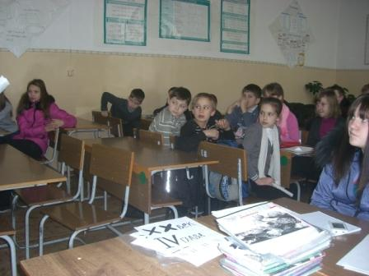
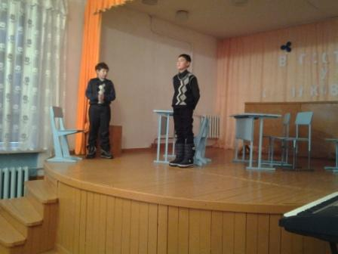
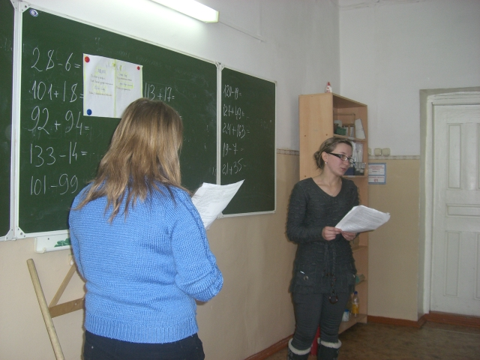
Внеурочная деятельность по предмету
«Клуб математиков» (2009-2010гг)
Элективный курс «Рациональные уравнения» (2010-2011гг)
Элективный курс «Решение уравнений высших степеней» (2011-2012гг)
факультативный курс «Школа+» (7- 8 кл., 2011-2013гг)
внеклассные мероприятия по предмету (по плану работы, ежегодно)
предметные недели (по плану работы, ежегодно)
работа в НОУ (по плану работы)

Slide 20
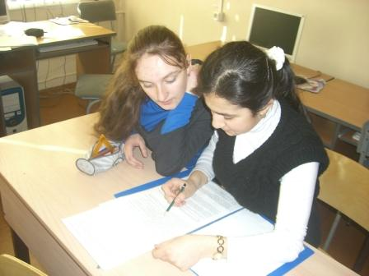
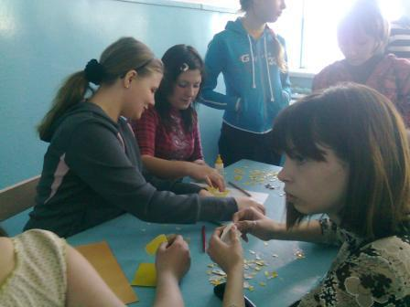
Исследовательская деятельность по предмету (2012-2013г)
«Математическая модель ученика 5А класса» (Кузнецова Л., 5А)
«Математика в спорте» (Киселева К., 5В)
«Математика вокруг нас» (Гаврикова И., Матюшкина О., 5Б)
«Ремонт в доме» (Карелина М., 8А)

Slide 21
Победители олимпиад
Год | Конкурс | Уровень | Уч-ся | Результат
2011 | Всероссийская олимпиада школьников | муницип. | Андриюк А., 7Б | победитель
2012 | IV Всероссийская дистанционная олимпиада по математике | всерос. | Филиппова Д., 5Б | призер

Slide 22
Я –
КЛАССНЫЙ РУКОВОДИТЕЛЬ

Slide 23

Мое кредо классного руководителя
Принимать ребенка таким, каков он есть, с его слабостями и недостатками, стремлениями и темпераментом
Я считаю, классный руководитель – это моя вторая профессия. Не зря говорят, что классный руководитель – вторая мама. Он должен увидеть, разглядеть, не пропустить в ребенке все лучшее, что в нем есть, и дать импульс к самосовершенствованию. Не надо великого ума, достаточно большого сердца, способного к общению, способного идти рядом.

Slide 24
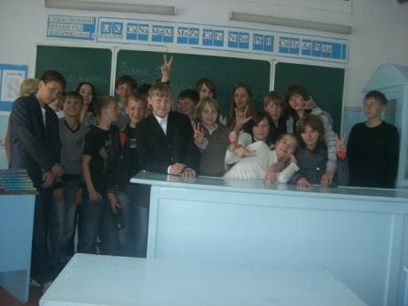
Мой класс
Я являюсь классным руководитель 8А, мы вместе 4-й год. Класс непростой, трудный. Но зато это милые, добрые и отзывчивые ребята. И главное – я люблю их именно таких.

Slide 25
Мы растем
Занятость во внеурочное время (%)
5 класс | 6 класс | 7 класс | 8 класс (1-ое полугодие)
25% | 29% | 38% | 54%
Участие в жизни класса и школы(%)
5 класс | 6 класс | 7 класс | 8 класс (1-ое полугодие)
18% | 25% | 30% | 45%

Slide 26
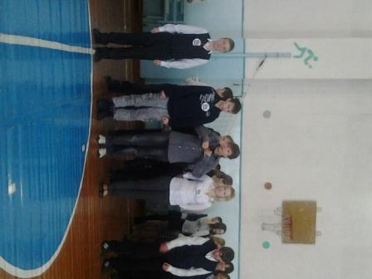
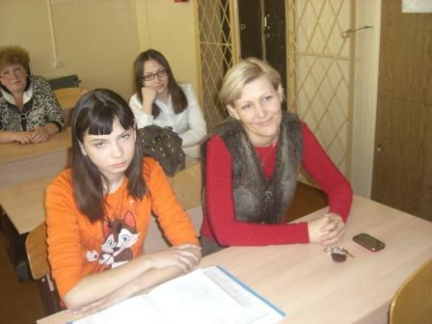
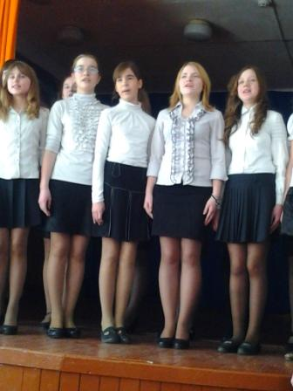
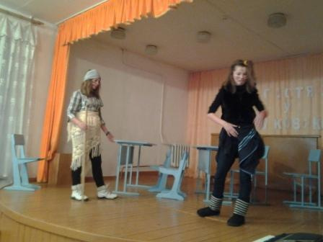
Мы участвуем
Ребята моего класса с удовольствием принимают участие во внутришкольных мероприятиях, конкурсах

Slide 27
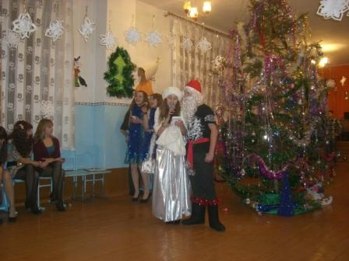
А к новому году
Они сделали себе подарок – заняли почетное 1-ое место в конкурсе «Самая креативная Снегорочка» и «Самый креативный Дед Мороз» (Чепикова Кристина, Калинин Максим)

Slide 28
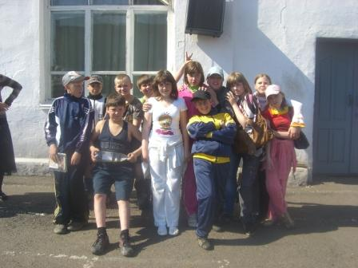
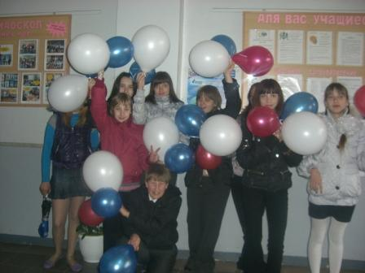
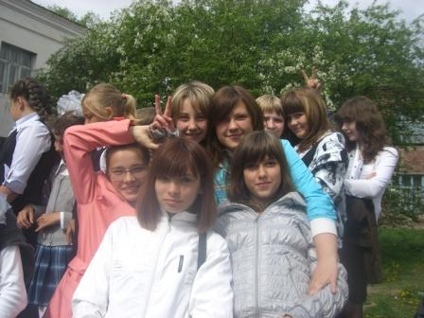
Они для меня
самые добрые, веселые и отличные ребята

